Slide 1
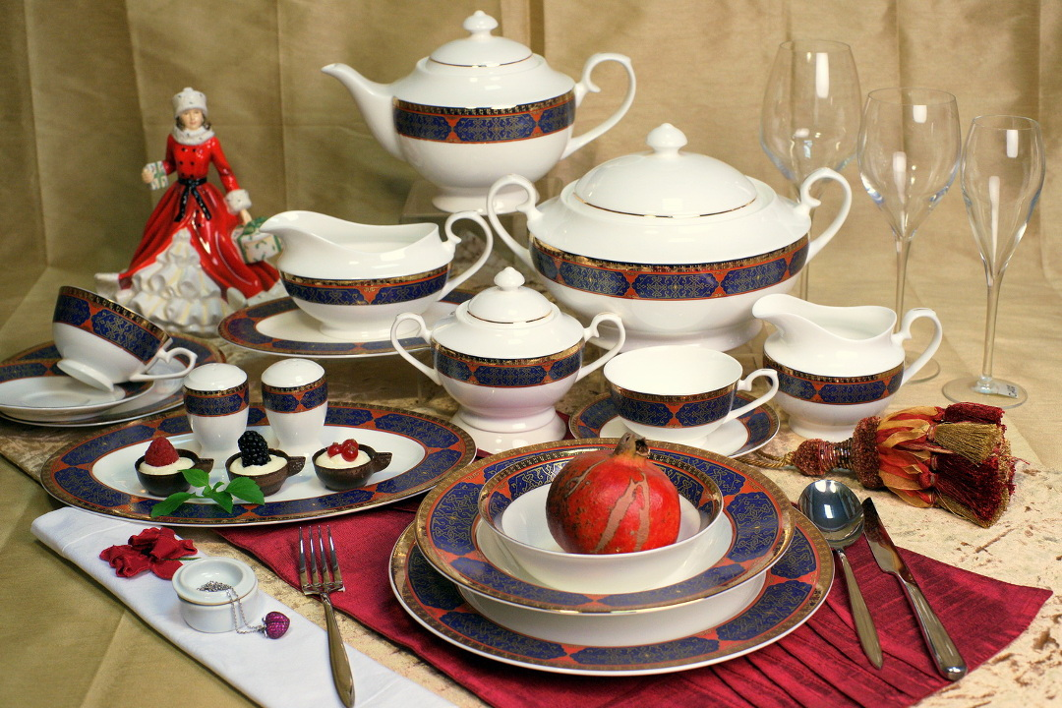
Посуда

Slide 2
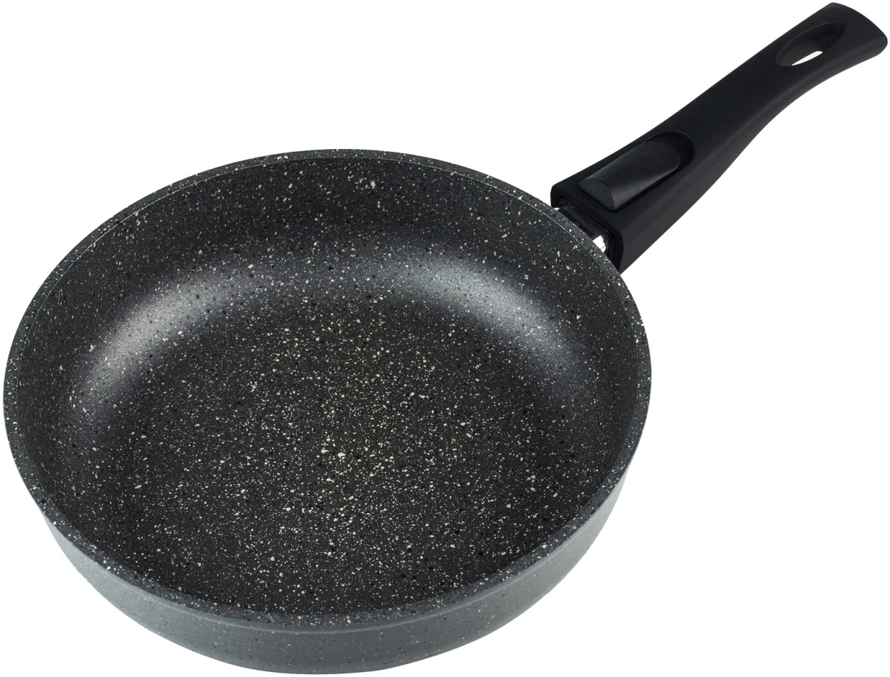
И оладьи, и омлет, И картошку на обед, А блины – вот это да! Жарит всё ...

Slide 3
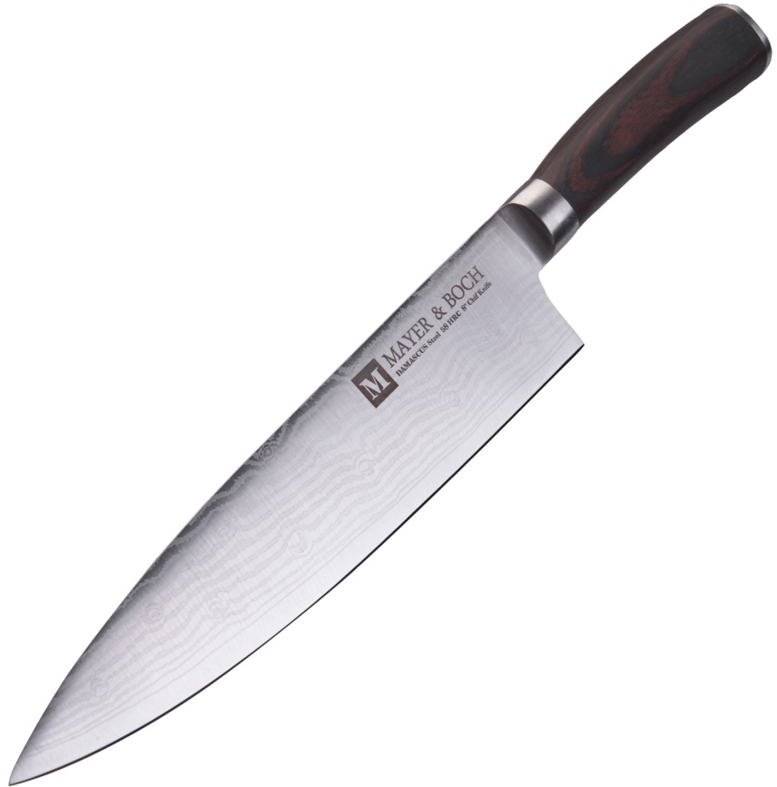
Он орудует так быстро: Аккуратно, тонко, чисто. Режет, режет всё подряд: Фрукты, овощи, салат. На пилу чуть-чуть похож. Осторожно, острый …

Slide 4
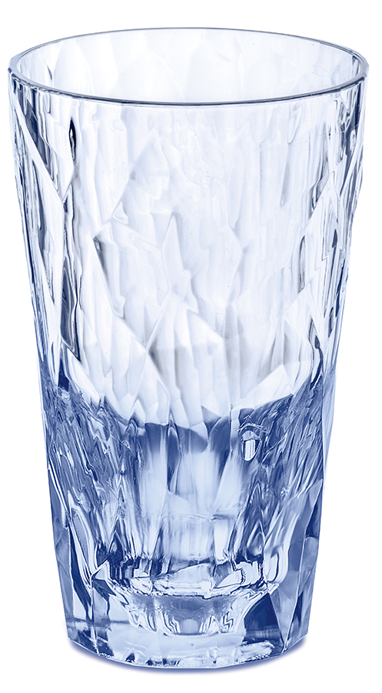
Для питья он предназначен, Хрупок, из стекла, прозрачен, Можно сок в него налить, С удовольствием попить.

Slide 5
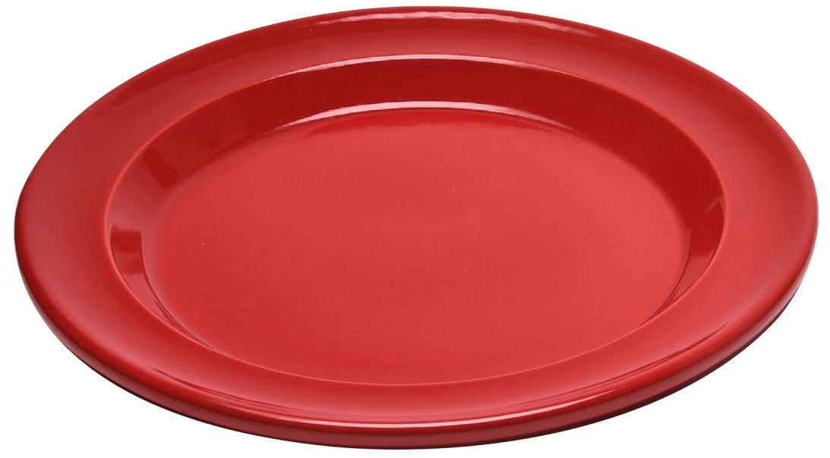
Чтоб поужинать всем дружно, Что на стол поставить нужно? Глубокую иль мелкую Для еды …

Slide 6
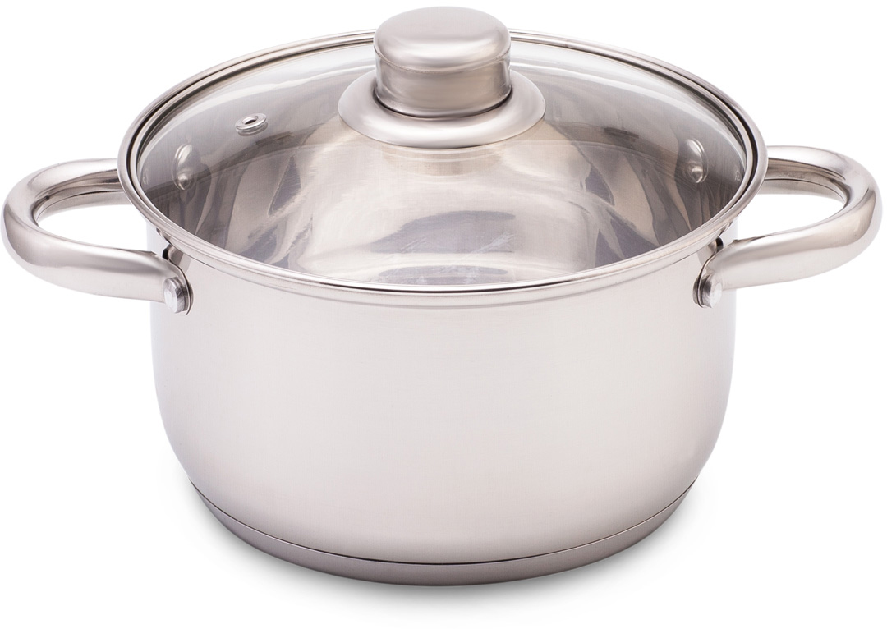
В ней варят щи, Компот и кашу На всю семью Большую нашу!

Slide 7
Она всем очень нравится, На блюдечке красавица, С одной рукой милашка, Голубенькая ...

Slide 8
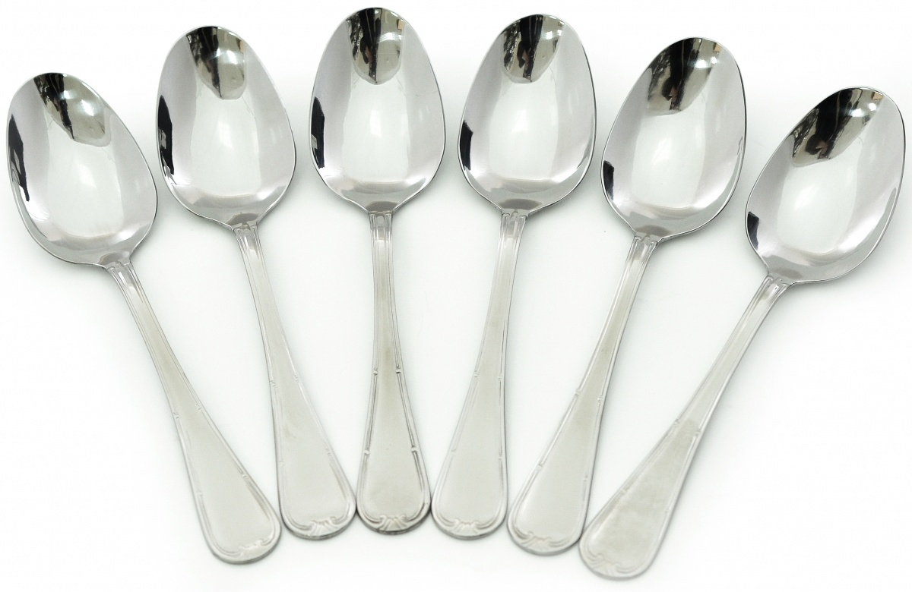
Игра «Один – несколько»

Slide 9
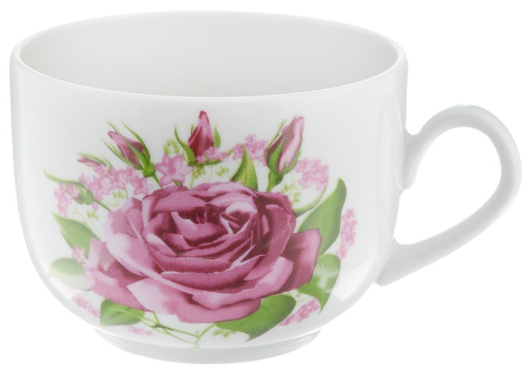
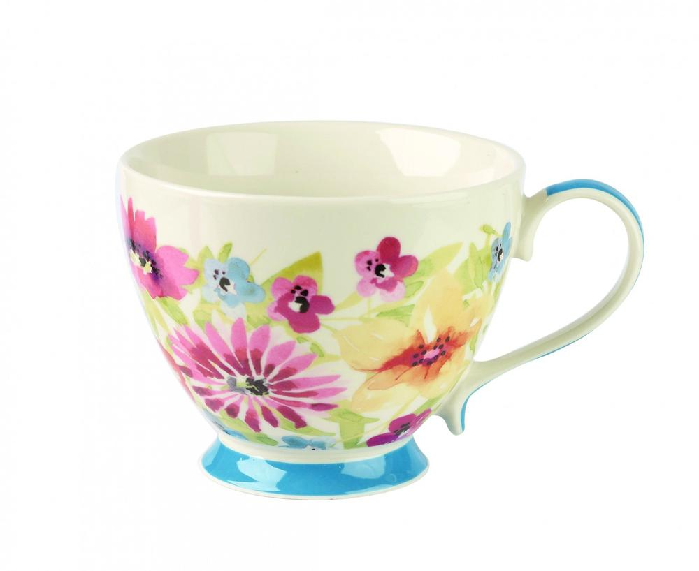
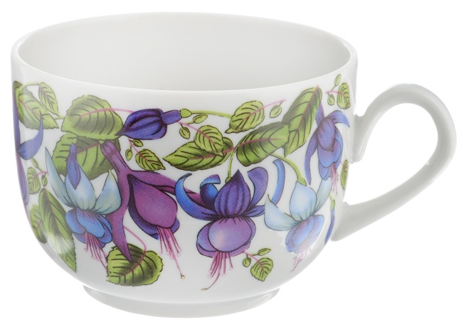
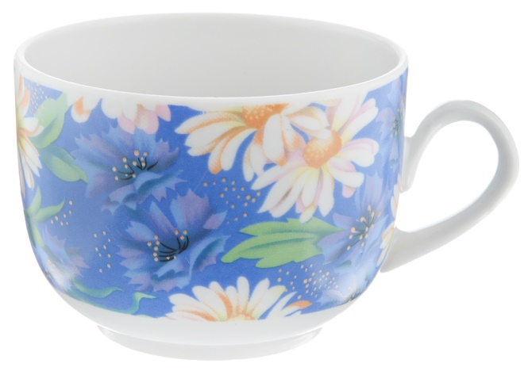
Игра «Один – несколько»

Slide 10
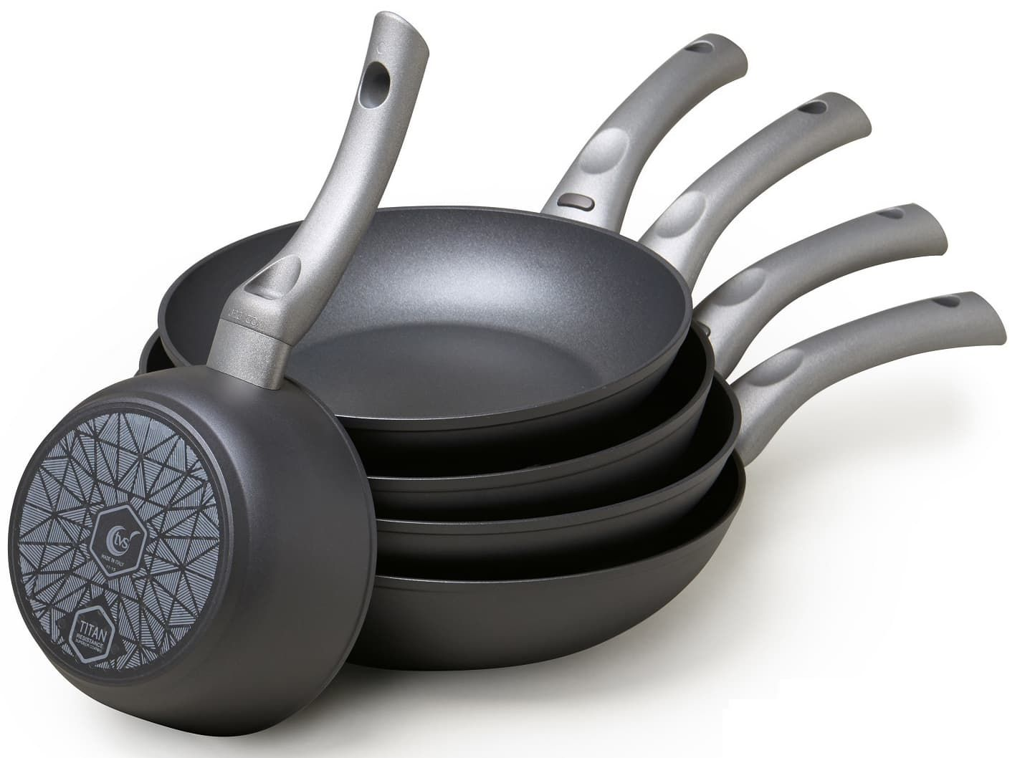
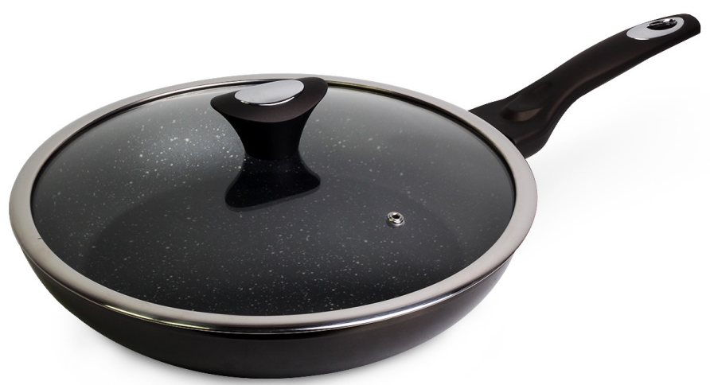
Игра «Один – несколько»

Slide 11
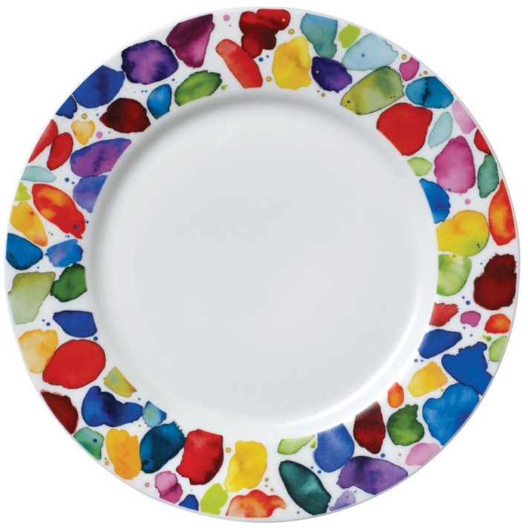
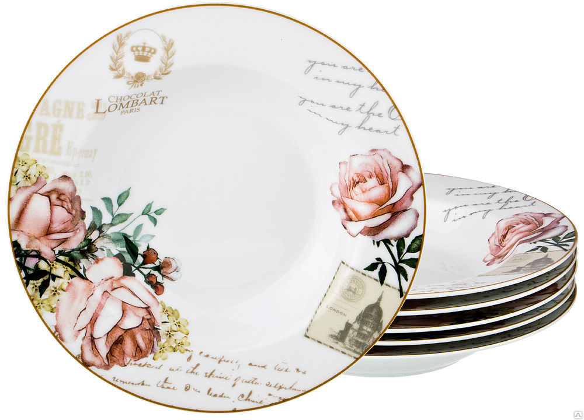
Игра «Один – несколько»

Slide 12
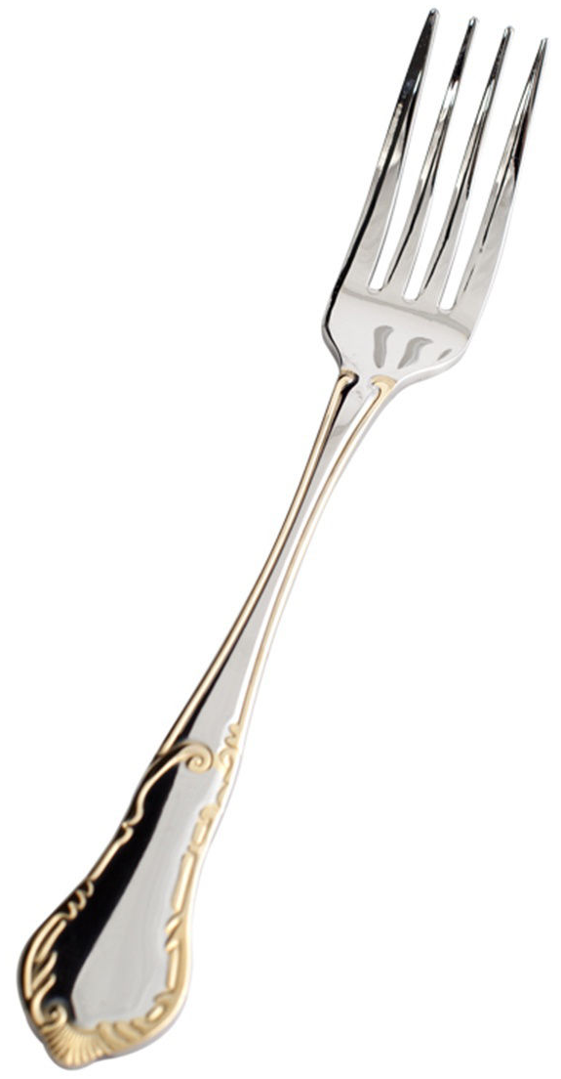
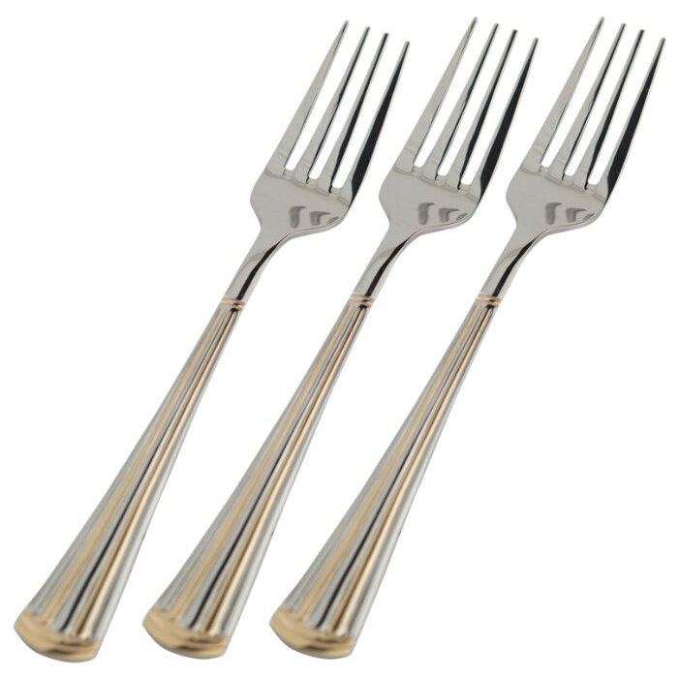
Игра «Один – несколько»

Slide 13
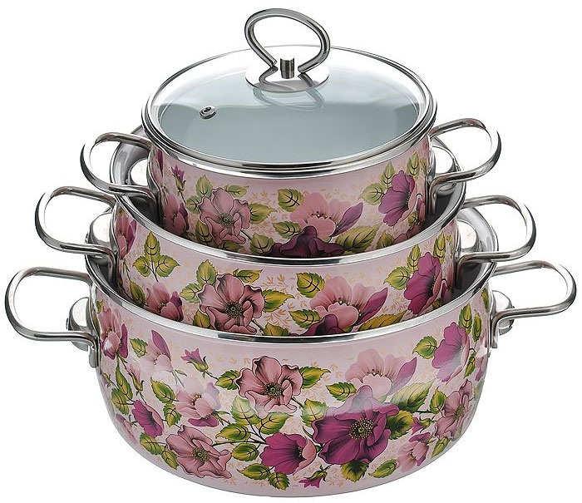
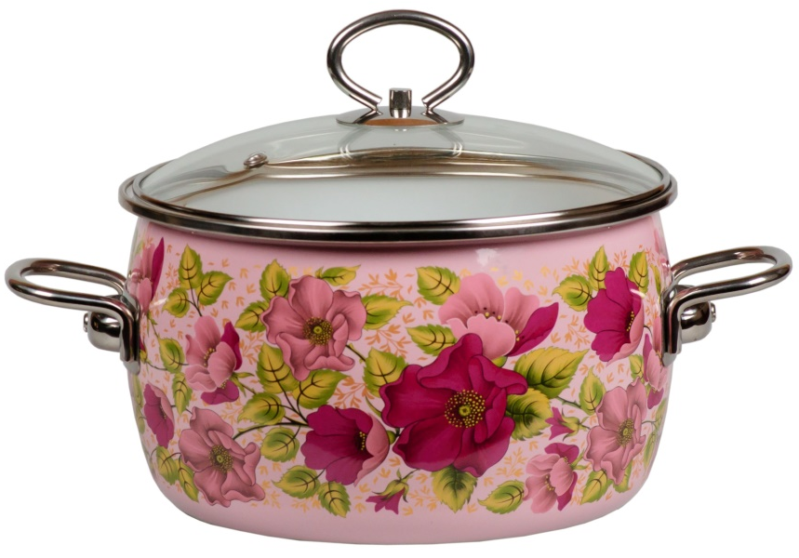
Игра «Один – несколько»

Slide 14
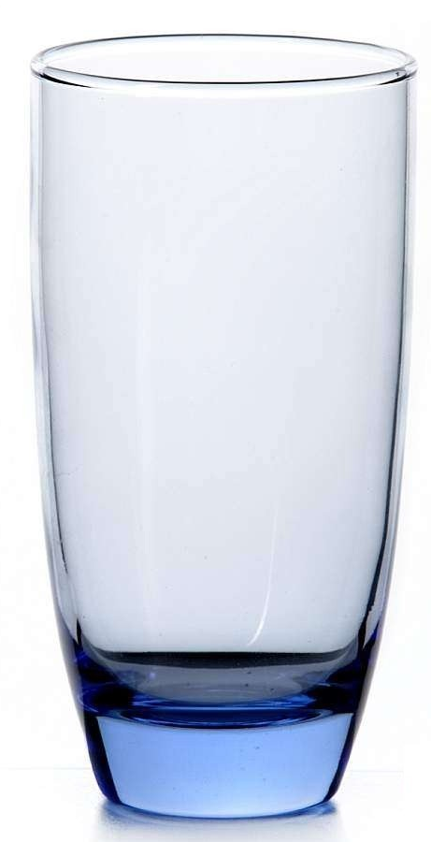
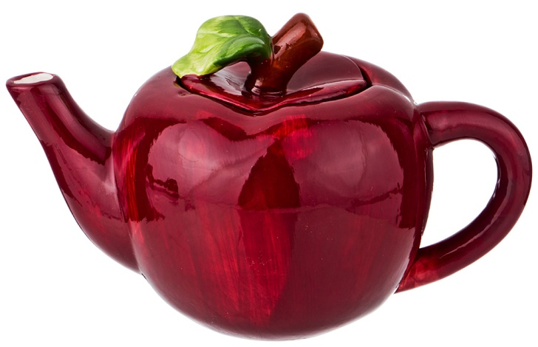
Игра «Четвёртый лишний»

Slide 15
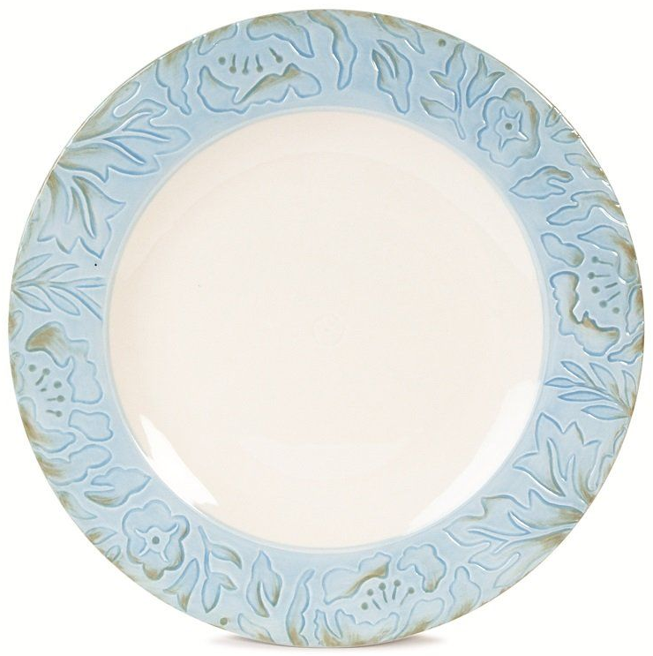
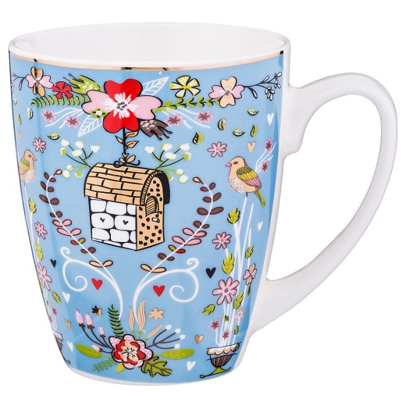
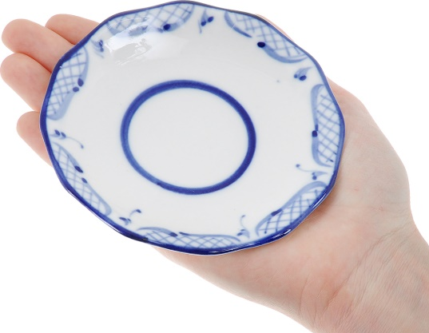
Игра «Четвёртый лишний»

Slide 16
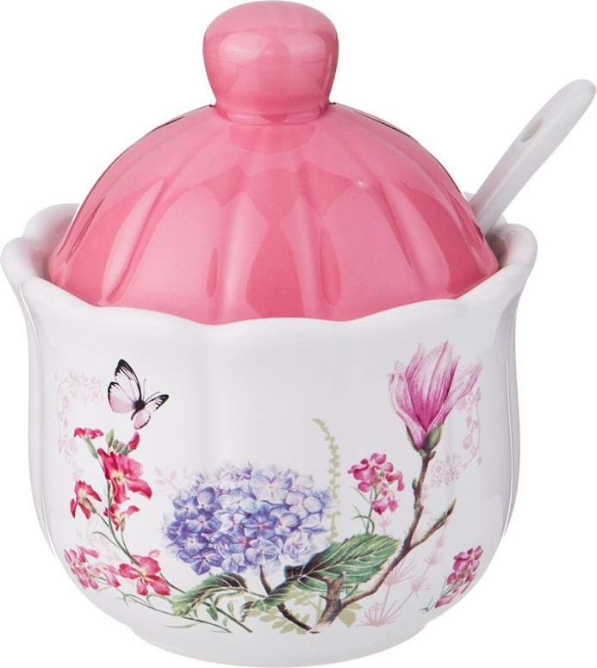
Игра «Четвёртый лишний»

Slide 17
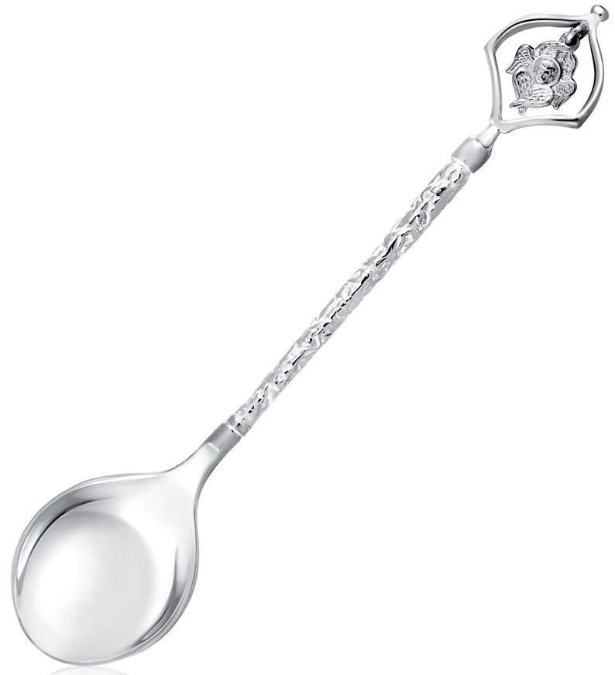
Игра «Что из чего сделано?»
Ложка из серебра, какая?

Slide 18
Игра «Что из чего сделано?»
Стакан из бумаги, какой?

Slide 19
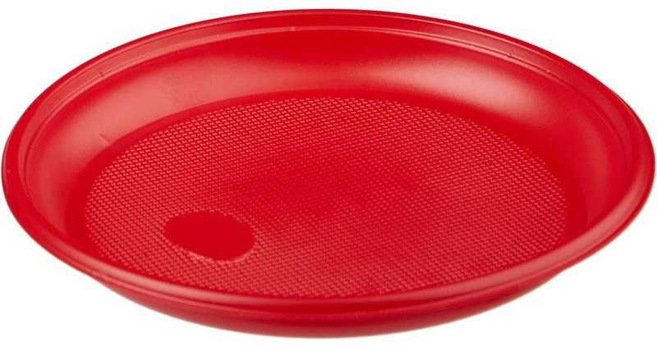
Игра «Что из чего сделано?»
Тарелка из пластика, какая?

Slide 20
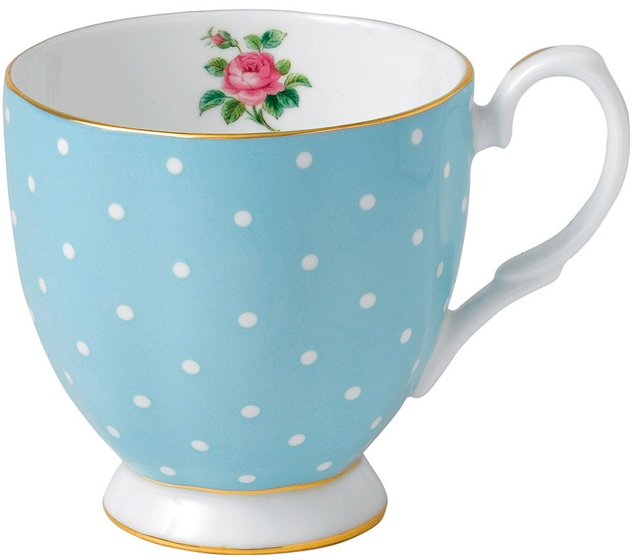
Игра «Что из чего сделано?»
Чашка из фарфора, какая?

Slide 21
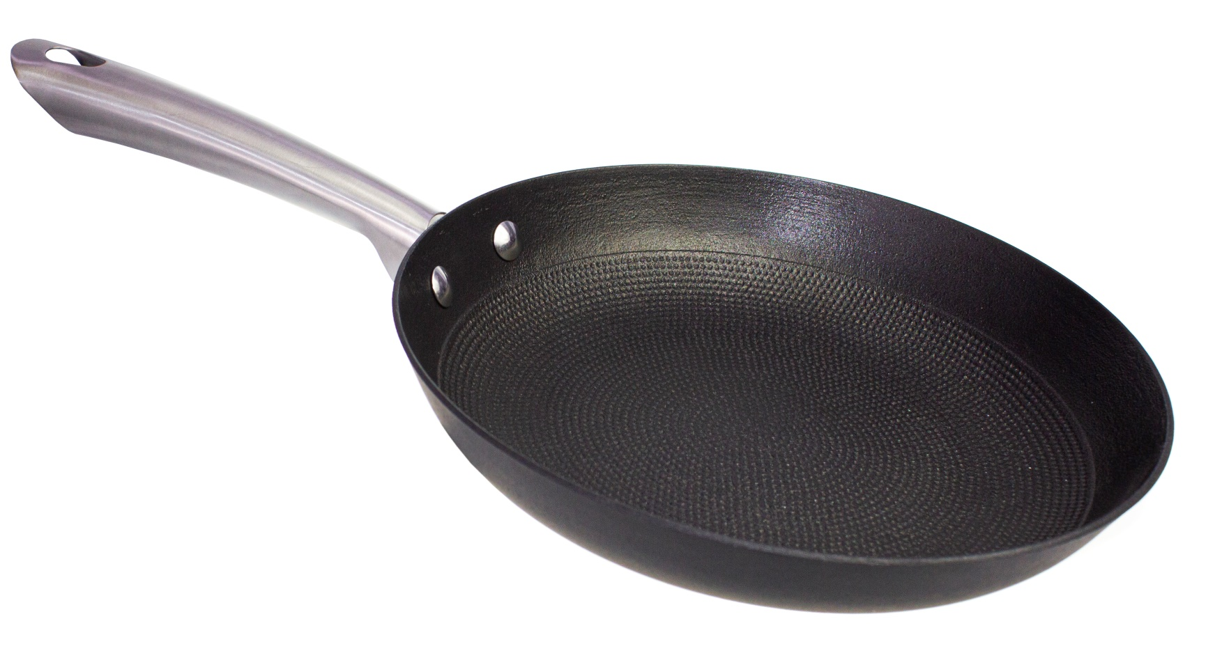
Игра «Что из чего сделано?»
Сковорода из чугуна, какая?

Slide 22
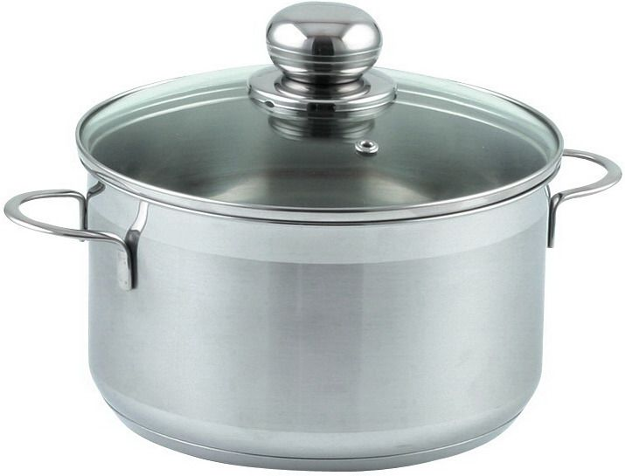
Игра «Что из чего сделано?»
Кастрюля из металла, какая?

Slide 23
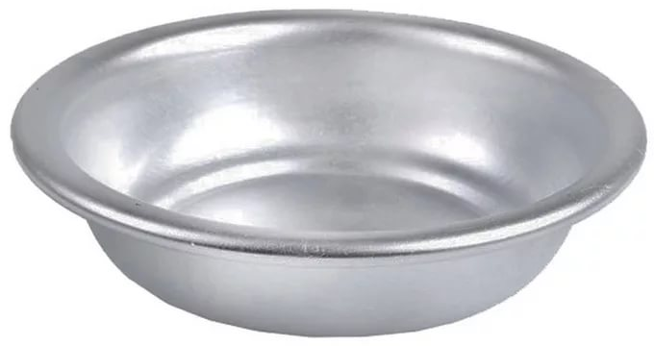
Игра «Что из чего сделано?»
Миска из алюминия, какая?

Slide 24
Игра «Что из чего сделано?»
Кружка из керамики, какая?

Slide 25
Игра «Что из чего сделано?»
Стакан из стекла, какой?

Slide 26
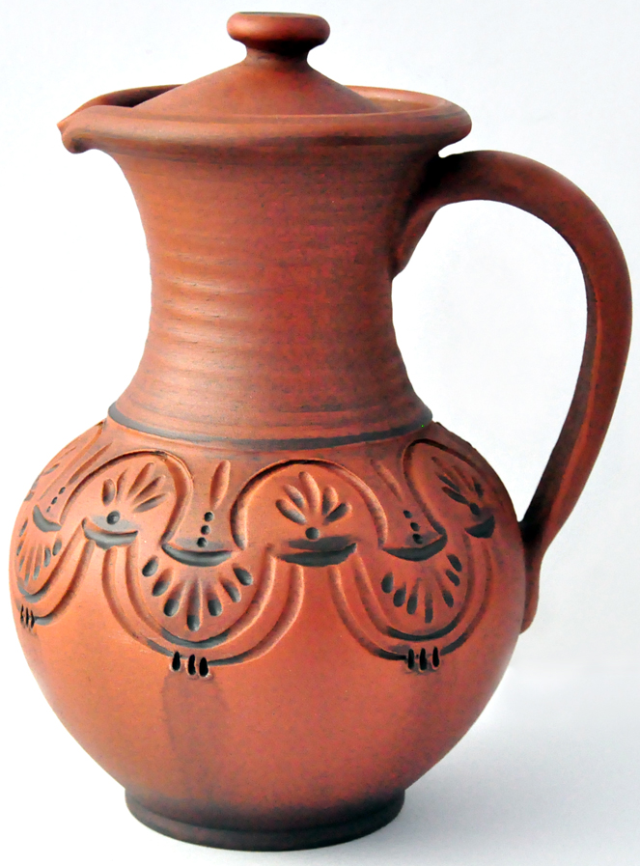
Игра «Что из чего сделано?»
Кувшин из глины, какой?

Slide 27
Игра «Что из чего сделано?»
Графин из хрусталя, какой?

